Slide 1
Вспомогательные репродуктивные технологии: проблема выбора
Журавлева А.Д., врач акушер-гинеколог ГКБ №1, заслуженный врач РФ, преподаватель ГБПОУ ДЗМ «Свято-Димитриевское УСМ»

Slide 2
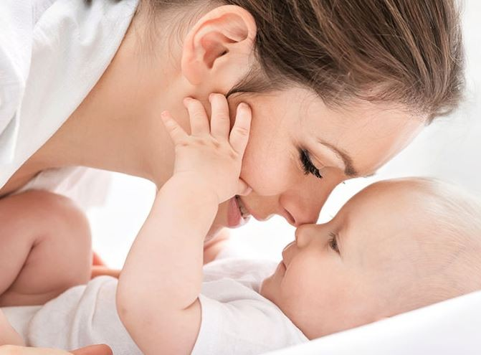
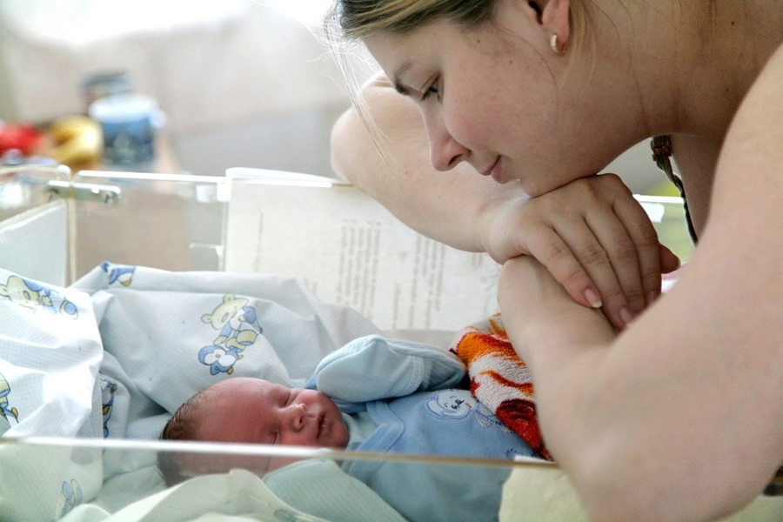
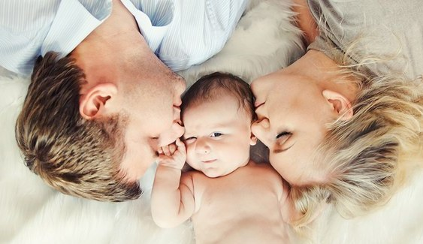
Радость материнства

Slide 3
Рождество Пресвятой Богородицы
Рождество Христово

Slide 4
Пациентки отделений патологии беременности
Пациентки с оперированными пороками сердца
Пациентки с тяжелым течением сахарного диабета I типа
Пациентки с почечной недостаточностью или перенесшие трансплантацию почки
Пациентки с другими тяжелыми соматическими заболеваниями – инвалиды 1 и 2 групп

Slide 5
Статистика бесплодия
По данным ВОЗ (Всемирной Организации Здравоохранения) в мире около 5% бесплодных пар
В России 15% семейных пар бесплодны, это значит,
каждая седьмая супружеская пара бесплодна.
Каждая третья женщина испытывает проблемы с зачатием
Каждый 35 мужчина стерилен
Фактически людей, которые не могут иметь детей,
гораздо больше, подсчитать точное количество невозможно

Slide 6
Мужское и Женское бесплодие

Slide 7
ЖЕНСКОЕ БЕСПЛОДИЕ ПРИЧИНЫ
Непроходимость маточных труб
Эндометриоз
Нарушение овуляции
Инфантильная матка и другие аномалии развития
Воспалительные и инфекционные заболевания мочеполовой сферы
Эндокринные заболевания
Патология свертывающей системы крови
Иммунологические причины
Возрастные изменения в организме

Slide 8
МУЖСКОЕ БЕСПЛОДИЕ ПРИЧИНЫ
Нарушения сперматогенеза
Воспалительные и инфекционные заболевания
Онкологические процессы
Варикоцеле
Гидроцеле
Крипторхизм
Иммунная патология
Эндокринные заболевания
Генетические нарушения

Slide 9
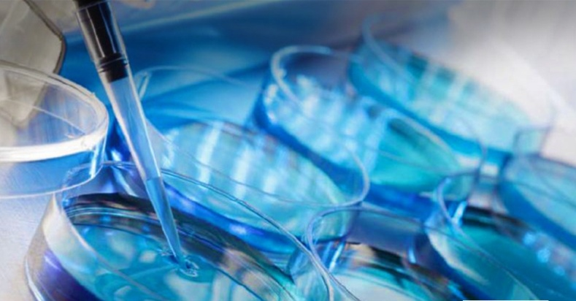
ВИДЫ ВСПОМОГАТЕЛЬНЫХ РЕПРОДУКТИВНЫХ ТЕХНОЛОГИЙ
Экстракорпоральное оплодотворение
Инъекция сперматозоида в цитоплазму ооцита (ИКСИ)
Использование донорских ооцитов
Использование донорской спермы
Использование донорских эмбрионов
Суррогатное материнство
Искусственная инсеминация спермой мужа или донора

Slide 10
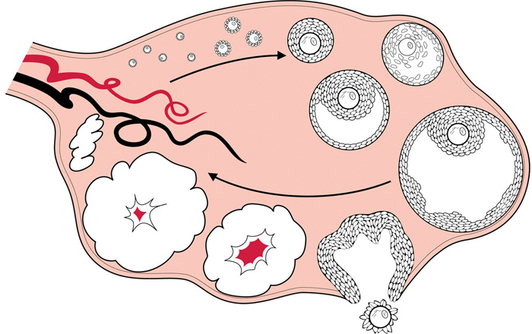
Осложнения ВРТ
Синдром гиперстимуляции яичников (СГЯ)
-легкая форма
средней тяжести
тяжелая форма
Внематочная беременность
Многоплодная беременность

Slide 11
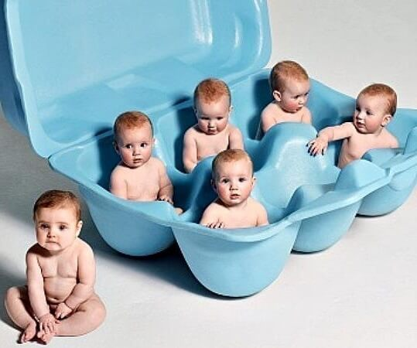
ПОСЛЕДСТВИЯ ЭКО
Синдром преждевременного истощения яичников, как результат ранний климакс
Многократные попытки ЭКО могут быть триггером онкологического процесса
Заболевания щитовидной железы
Кардиомиопатия

Slide 12
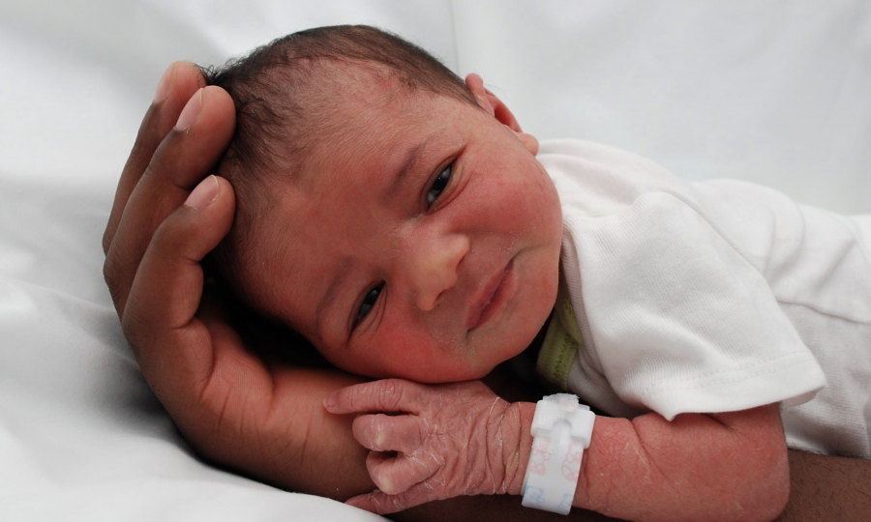
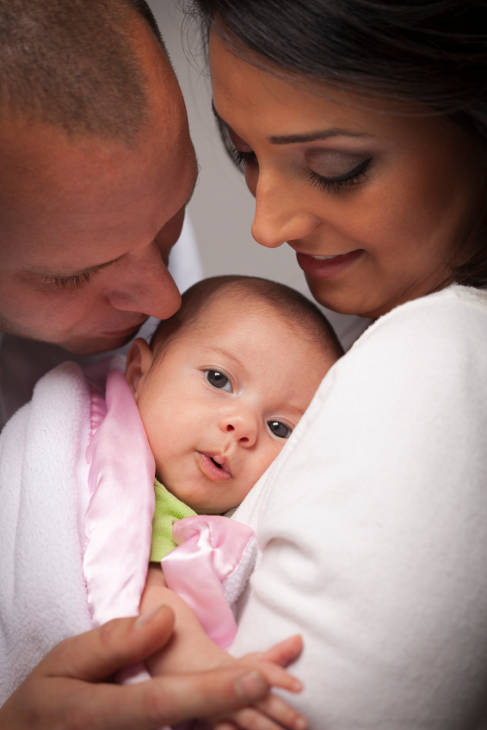
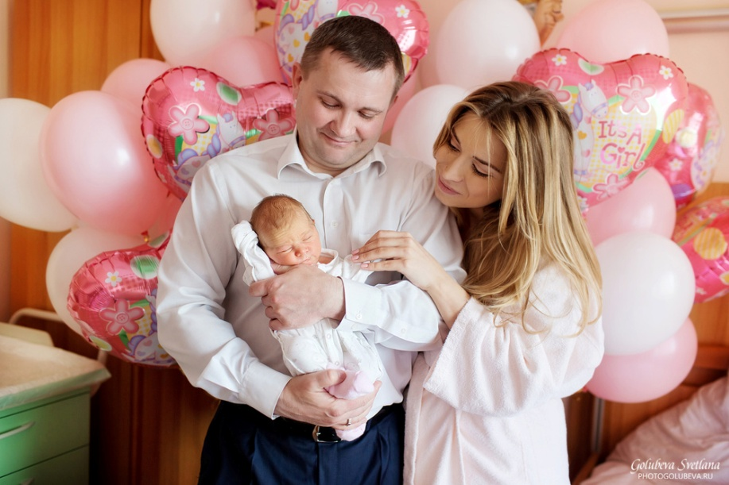
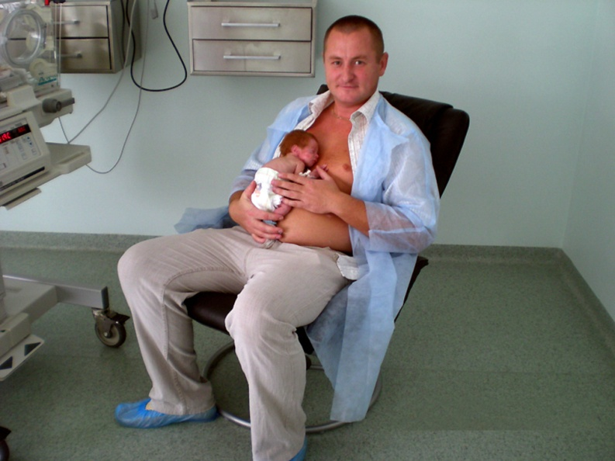
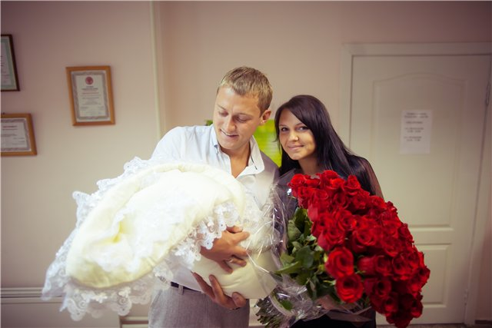

Slide 13
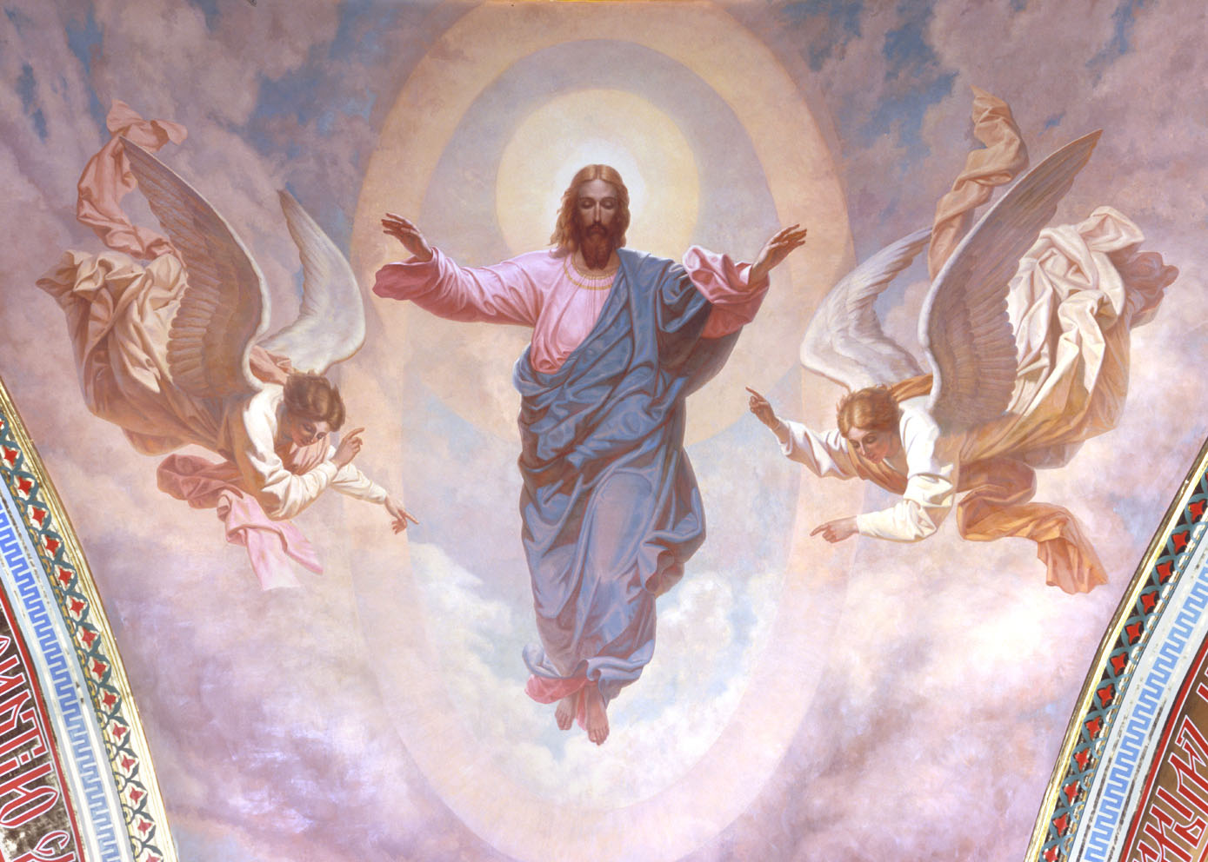
«БЕЗ МЕНЯ НЕ МОЖЕТЕ ТВОРИТИ НИЧЕСОЖЕ» (ИН.15:5)

Slide 14
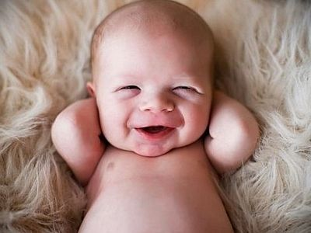
БЛАГОДАРЮ ЗА ВНИМАНИЕ

